Slide 1

专题9 数学思想方法
第38练 数形结合思想

Slide 2
思想方法解读
数形结合是一个数学思想方法，包含“以形助数”和“以数辅形”两个方面，其应用大致可以分为两种情形：①借助形的生动和直观性来阐明数之间的联系，即以形作为手段，数作为目的，比如应用函数的图象来直观地说明函数的性质；②借助于数的精确性和规范严密性来阐明形的某些属性，即以数作为手段，形作为目的，如应用曲线的方程来精确地阐明曲线的几何性质.数形结合就是根据数学问题的条件和结论之间的内在联

Slide 3
系，既分析其代数意义，又揭示其几何直观，使数量关系的精确刻画与空间形式的直观形象巧妙、和谐地结合在一起，充分利用这种结合，寻找解题思路，使问题化难为易、化繁为简，从而得到解决.数形结合的思想，其实质是将抽象的数学语言与直观的图象结合起来，关键是代数问题与图形之间的相互转化，它可以使代数问题几何化，几何问题代数化.在运用数形结合思想分析和解决问题时，要注意三点：第一要彻底明白一些概念和运算的几何意义以及曲线的代数特征，对数学题目中的条件和结论既分

Slide 4
析其几何意义又分析其代数意义；第二是恰当设参、合理用参，建立关系，由数思形，以形想数，做好数形转化；第三是正确确定参数的取值范围.数学中的知识，有的本身就可以看作是数形的结合.如：锐角三角函数的定义是借助于直角三角形来定义的；任意角的三角函数是借助于直角坐标系或单位圆来定义的.

Slide 5
常考题型精析
高考题型精练

Slide 6

常考题型精析
题型一 数形结合在方程根的个数中的应用
题型二 利用数形结合解决不等式参数问题
题型三 利用数形结合求最值

Slide 7
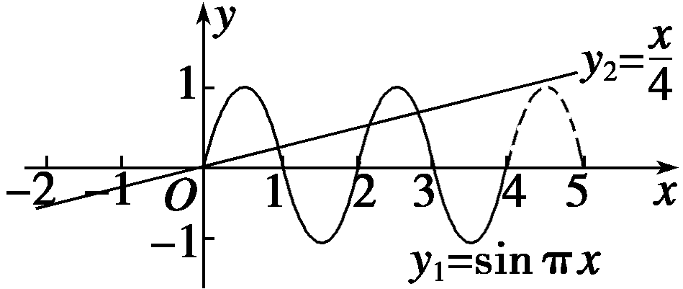
题型一 数形结合在方程根的个数中的应用
例1 方程sin πx＝ 的解的个数是( )
A.5 B.6
C.7 D.8

Slide 8
观察图象可知y₁＝sin πx和y₂＝ 的图象在第一象限有3个交点，根据对称性可知，在第三象限也有3个交点，在加上原点，共7个交点，所以方程sin πx＝ 有7个解.
答案 C

Slide 9
点评 利用数形结合求方程解应注意两点
(1)讨论方程的解(或函数的零点)可构造两个函数，使问题转化为讨论两曲线的交点问题，但用此法讨论方程的解一定要注意图象的准确性、全面性，否则会得到错解.
(2)正确作出两个函数的图象是解决此类问题的关键，数形结合应以快和准为原则而采用，不要刻意去数形结合.

Slide 10
有且只有两个不同的零点，则实数k的取值范围是( )
A.(－4,0) B.(－∞，0]
C.(－4,0] D.(－∞，0)
解析 当x>0时，f(x)＝ln x与x轴有一个交点，
即f(x)有一个零点.

Slide 11
依题意，显然当x≤0时，
则两函数图象在x≤0时只能有一个交点.

Slide 12
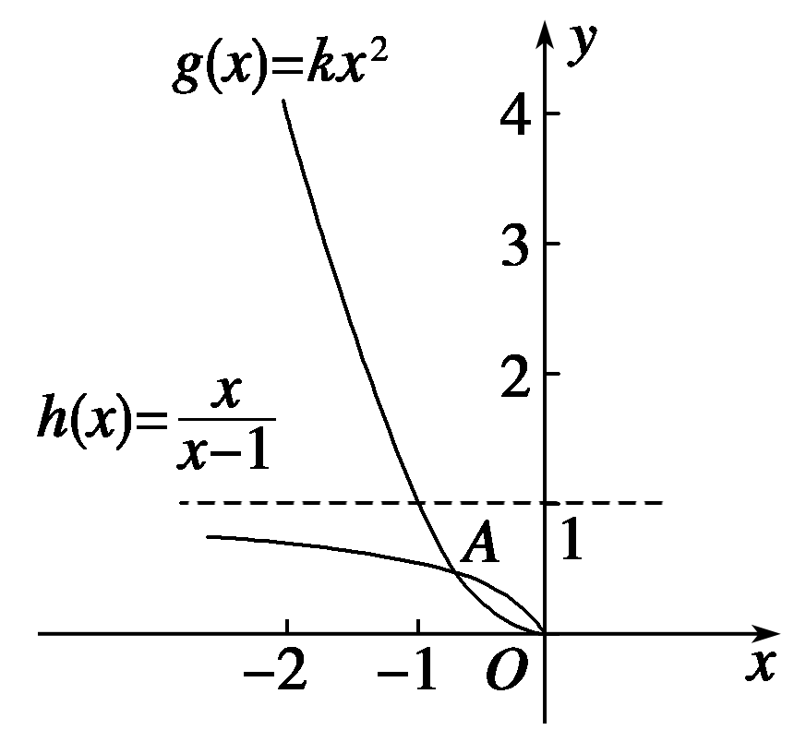
＝kx²在x≤0时有两个交点，
即点A与原点O(如图所示).
显然k>0不符合题意.

Slide 13
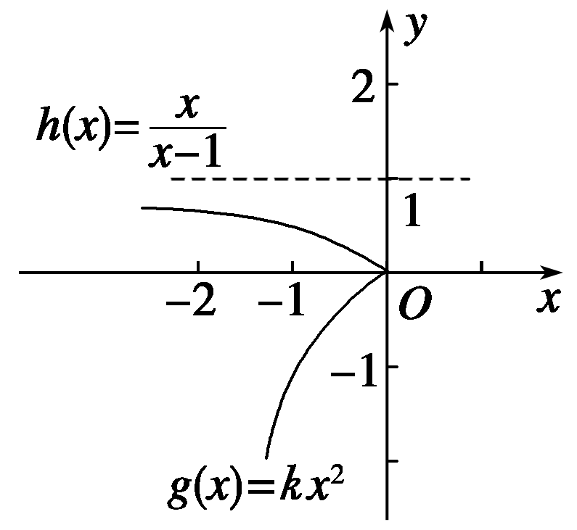

综上，所求实数k的取值范围是(－∞，0].故选B.
答案 B

Slide 14
题型二 利用数形结合解决不等式参数问题
已知x∈[－4,0]时，恒有f(x)≤g(x)，求实数a的取值范围.

Slide 15
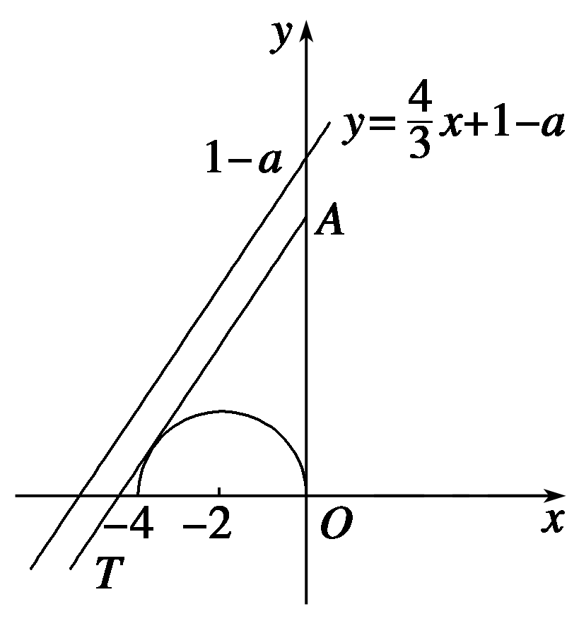
①变形得(x＋2)²＋y²＝4(y≥0)，
即表示以(－2,0)为圆心，2为半径的圆的上半圆；

Slide 17
点评 利用数形结合解不等式或求参数的方法
求参数范围或解不等式问题经常联系函数的图象，根据不等式中量的特点，选择适当的两个(或多个)函数，利用两个函数图象的上、下位置关系转化数量关系来解决问题，往往可以避免烦琐的运算，获得简捷的解答.

Slide 18
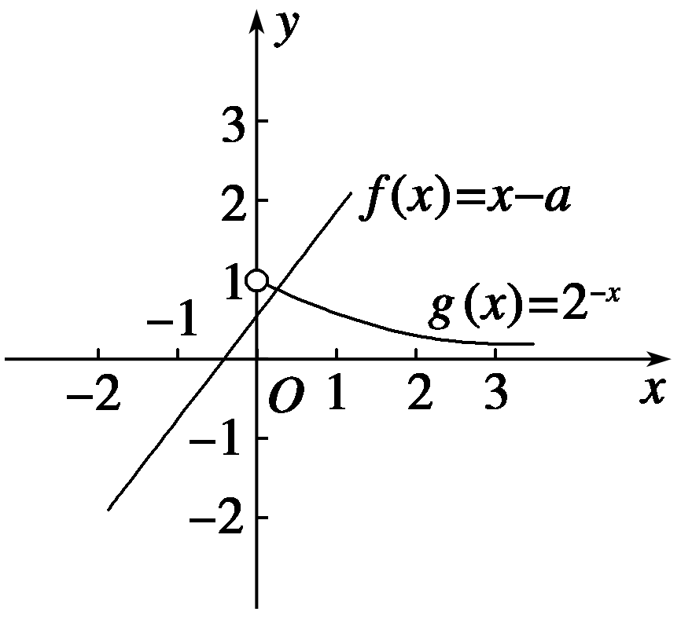
变式训练2 若存在正数x使2^{x}(x－a)<1成立，则a的取值范围是( )
A.(－∞，＋∞) B.(－2，＋∞)
C.(0，＋∞) D.(－1，＋∞)
在直角坐标系中，作出函数f(x)＝x－a，
g(x)＝2^{－x}的图象，如图.

Slide 19
当x>0时，g(x)＝2^{－x}<1，
所以如果存在x>0，使2^{x}(x－a)<1，则有f(0)<1，
即－a<1，即a>－1，所以选D.
答案 D

Slide 20
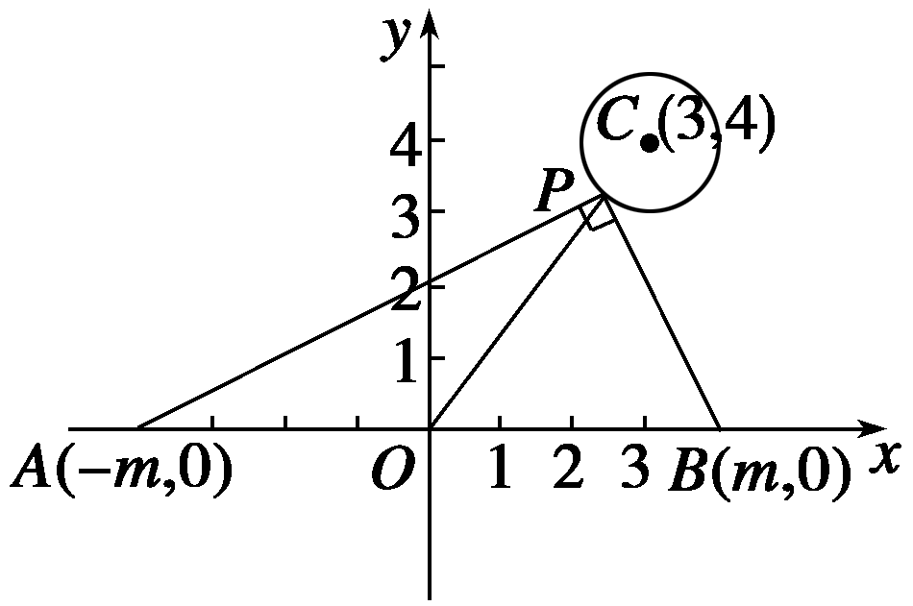
题型三 利用数形结合求最值
例3 (2014·北京)已知圆C：(x－3)²＋(y－4)²＝1和两点
A(－m,0)，B(m，0)(m>0)，若圆C上存在点P，使得∠APB＝90°，则m的最大值为( )
A.7 B.6 C.5 D.4
解析 根据题意，画出示意图，如图所示，
则圆心C的坐标为(3,4)，半径r＝1，且|AB|＝2m.

Slide 21
因为∠APB＝90°，连接OP，
要求m的最大值，
即求圆C上的点P到原点O的最大距离.
所以|OP|_{max}＝|OC|＋r＝6，
即m的最大值为6.
答案 B

Slide 22
点评 利用数形结合求最值的方法步骤
第一步：分析数理特征，确定目标问题的几何意义.一般从图形结构、图形的几何意义分析代数式是否具有几何意义.
第二步：转化为几何问题.
第三步：解决几何问题.
第四步：回归代数问题.
第五步：回顾反思.应用几何意义数形结合法解决问题需要熟悉

Slide 23
常见的几何结构的代数形式，主要有：(1)比值——可考虑直线的斜率；(2)二元一次式——可考虑直线的截距；(3)根式分式——可考虑点到直线的距离；(4)根式——可考虑两点间的距离.

Slide 24
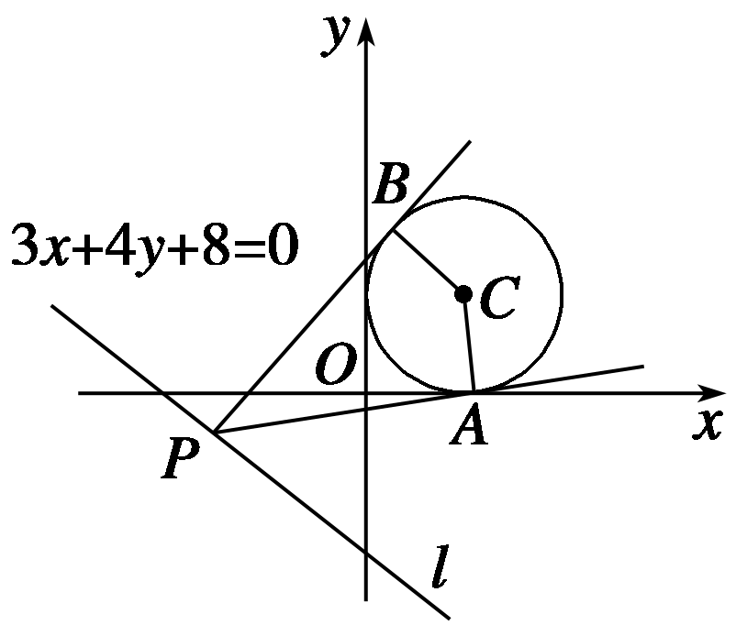
变式训练3 已知P是直线l：3x＋4y＋8＝0上的动点，PA、PB是圆x²＋y²－2x－2y＋1＝0的两条切线，A、B是切点，C是圆心，求四边形PACB面积的最小值.
解 从运动的观点看问题，当动点P沿直线3x＋4y＋8＝0向左上方或右下方无穷远处运动时，

Slide 25
当点P从左上、右下两个方向向中间运动时，S_{四边形PACB}变小，
显然，当点P到达一个最特殊的位置，即CP垂直直线l时，S_{四边形PACB}应有唯一的最小值，

Slide 27
高考题型精练
1
2
3
4
5
6
7
8
9
10
A.f(x)是偶函数
B.f(x)是增函数
C.f(x)是周期函数
D.f(x)的值域为[－1，＋∞)

Slide 28
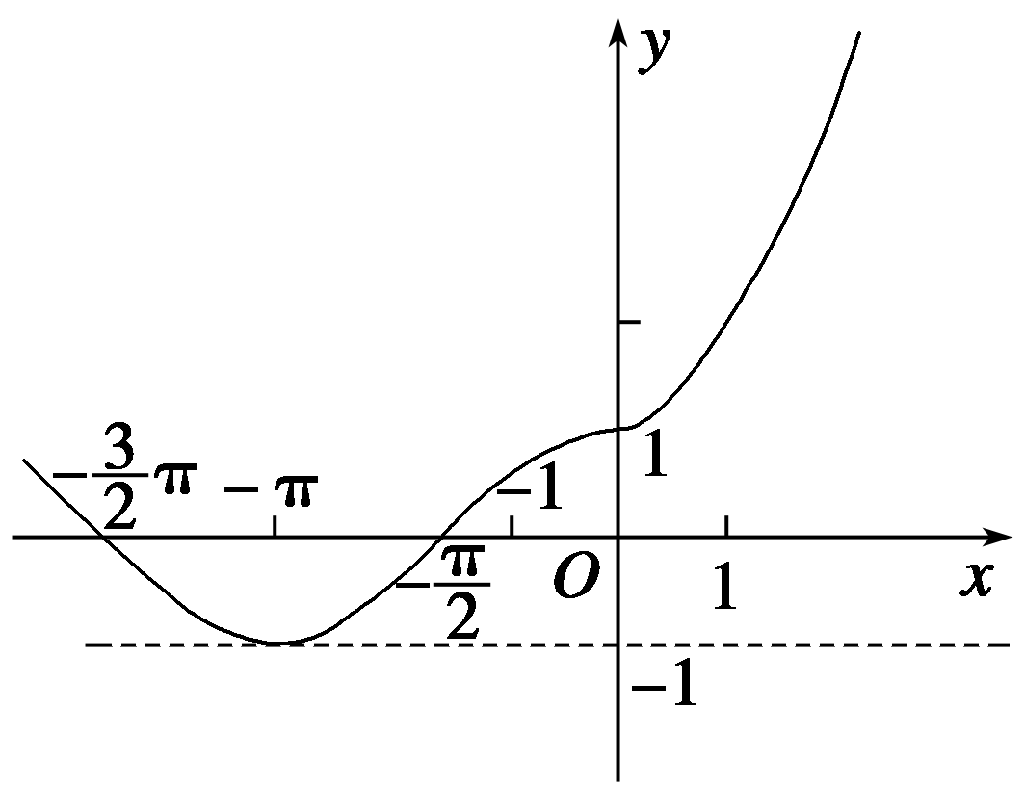
高考题型精练
1
2
3
4
5
6
7
8
9
10
答案 D

Slide 29
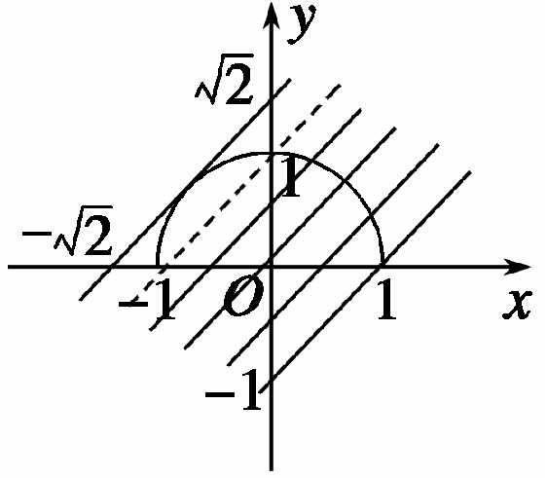
高考题型精练
1
2
3
4
5
6
7
8
9
10
2.若方程x＋k＝ 有且只有一个解，则k的取值
范围是( )
则x²＋y²＝1(y≥0).
作出图象如图：

Slide 30
高考题型精练
1
2
3
4
5
6
7
8
9
10
而y₁＝x＋k中，k是直线的纵截距，由图知：方程有一个解⇔直线与上述半圆只有一个公共点⇔k＝ 或
－1≤k<1.
答案 D

Slide 31
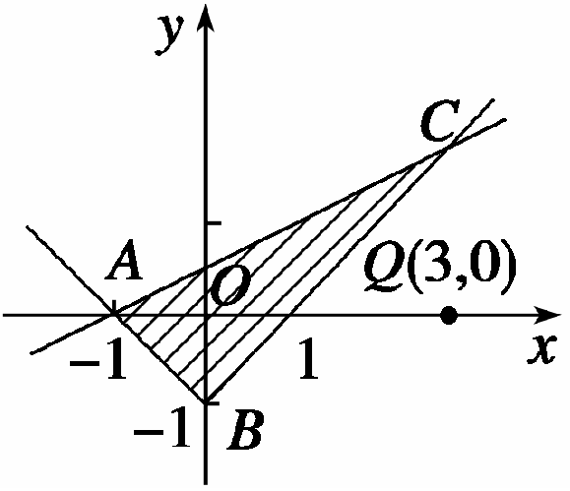
高考题型精练
1
2
3
4
5
6
7
8
9
10
A.[2,4] B.[2,16]
C.[4,10] D.[4,16]
解析 画出可行域如图，所求的x²＋y²－6x＋9＝(x－3)²＋y²是点Q(3,0)到可行域上的点的距离的平方，

Slide 32
高考题型精练
1
2
3
4
5
6
7
8
9
10
由图形知最小值为Q到射线x－y－1＝0(x≥0)的距离d的平方，最大值为|QA|²＝16.
∴取值范围是[2,16].
答案 B

Slide 33
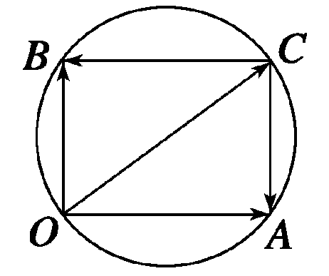
高考题型精练
1
2
3
4
5
6
7
8
9
10
4.已知a、b是平面内两个互相垂直的单位向量，若向量c满足(a－c)·(b－c)＝0，则|c|的最大值是( )
A.1 B.2

Slide 34
高考题型精练
1
2
3
4
5
6
7
8
9
10
∴O、A、C、B四点共圆.
答案 C

Slide 35
高考题型精练
1
2
3
4
5
6
7
8
9
10
5.已知函数f(x)满足下面关系：①f(x＋1)＝f(x－1)；②当x∈[－1,1]时，f(x)＝x²，则方程f(x)＝lg x解的个数是( )
A.5 B.7
C.9 D.10
解析 由题意可知，f(x)是以2为周期，值域为[0,1]的函数.

Slide 36
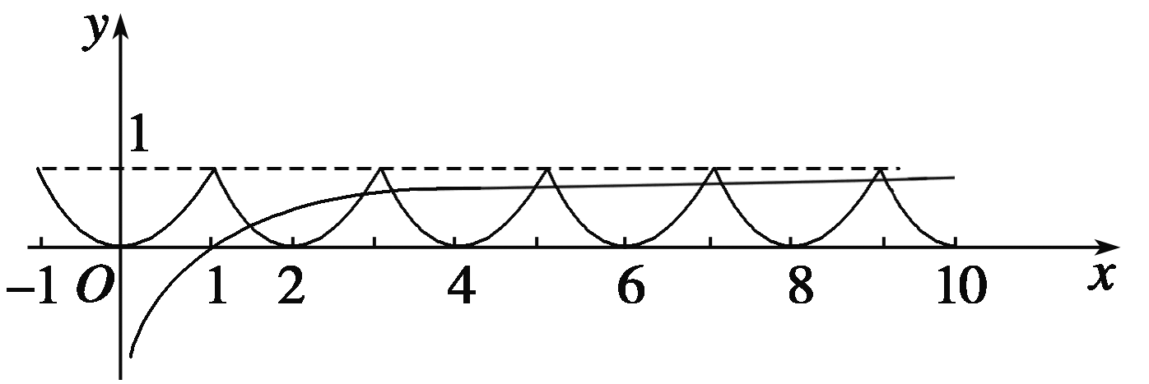
高考题型精练
1
2
3
4
5
6
7
8
9
10
又f(x)＝lg x，则x∈(0,10]，画出两函数图象，
则交点个数即为解的个数.
由图象可知共9个交点.
答案 C

Slide 37
高考题型精练
1
2
3
4
5
6
7
8
9
10
6.若过点A(4,0)的直线l与曲线(x－2)²＋y²＝1有公共点，则直线l的斜率的取值范围是( )
解析 设直线方程为y＝k(x－4)，
即kx－y－4k＝0，

Slide 38
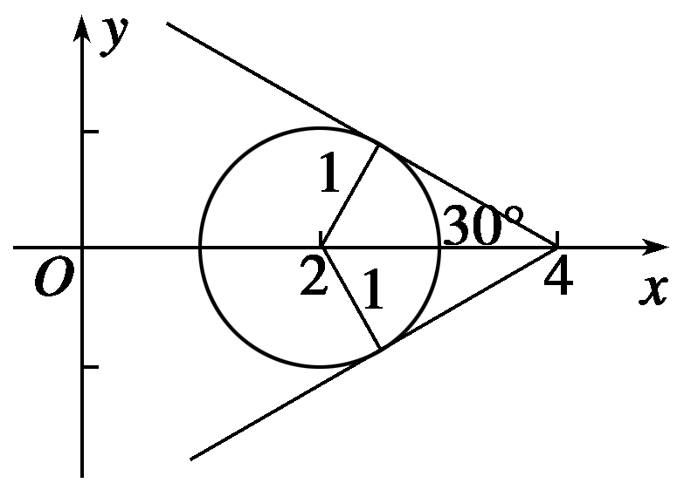
高考题型精练
1
2
3
4
5
6
7
8
9
10
直线l与曲线(x－2)²＋y²＝1有公共点，
圆心到直线的距离小于等于半径即
答案 C

Slide 39
高考题型精练
1
2
3
4
5
6
7
8
9
10
7.设平面点集A＝{(x，y)|(y－x)·(y－ )≥0}，B＝{(x，y)|(x－1)²＋(y－1)²≤1}，则A∩B所表示的平面图形的面积为( )

Slide 40
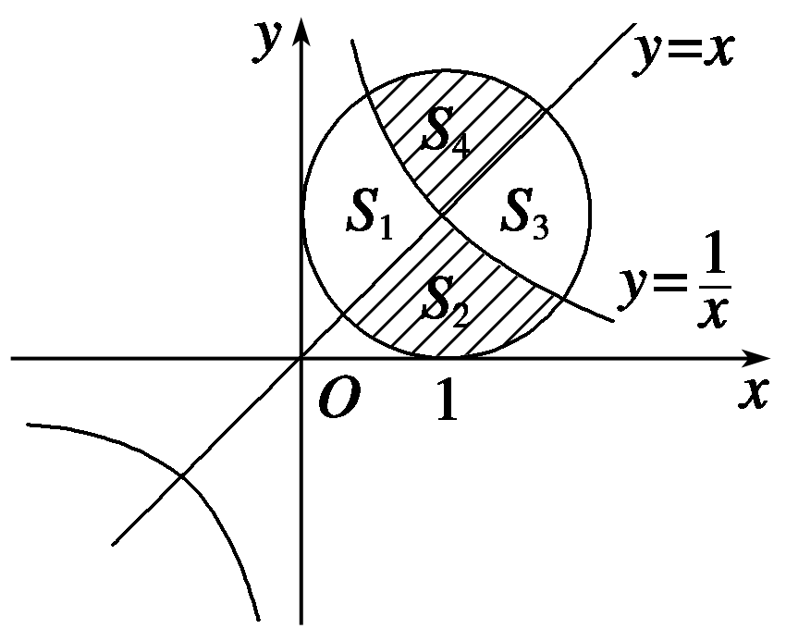
高考题型精练
1
2
3
4
5
6
7
8
9
10
其表示的平面区域如图.
对于集合B，(x－1)²＋(y－1)²≤1表示以(1,1)为圆心，1为半径的圆及其内部区域，其面积为π.

Slide 41
高考题型精练
1
2
3
4
5
6
7
8
9
10
由题意意知A∩B所表示的平面图形为图中阴影部分，
曲线y＝ 与直线y＝x将圆(x－1)²＋(y－1)²＝1分成S₁，S₂，S₃，S₄四部分.因为圆(x－1)²＋(y－1)²＝1与y＝ 的图象都关于直线y＝x对称，
从而S₁＝S₂，S₃＝S₄，而S₁＋S₂＋S₃＋S₄＝π，
答案 D

Slide 42
高考题型精练
1
2
3
4
5
6
7
8
9
10

Slide 43
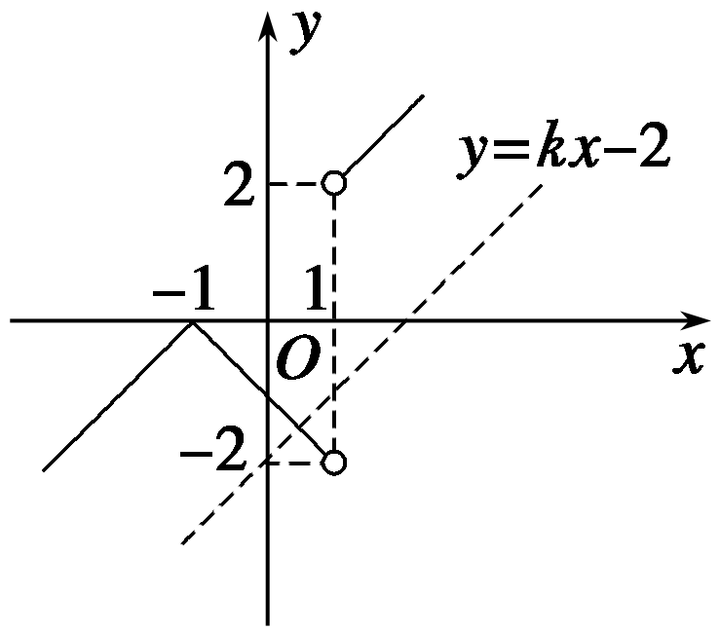
高考题型精练
1
2
3
4
5
6
7
8
9
10
在直角坐标系中作出该函数的图象，
如图中实线所示.
根据图象可知，当0<k<1或1<k<4时有两个交点.
答案 (0,1)∪(1,4)

Slide 44
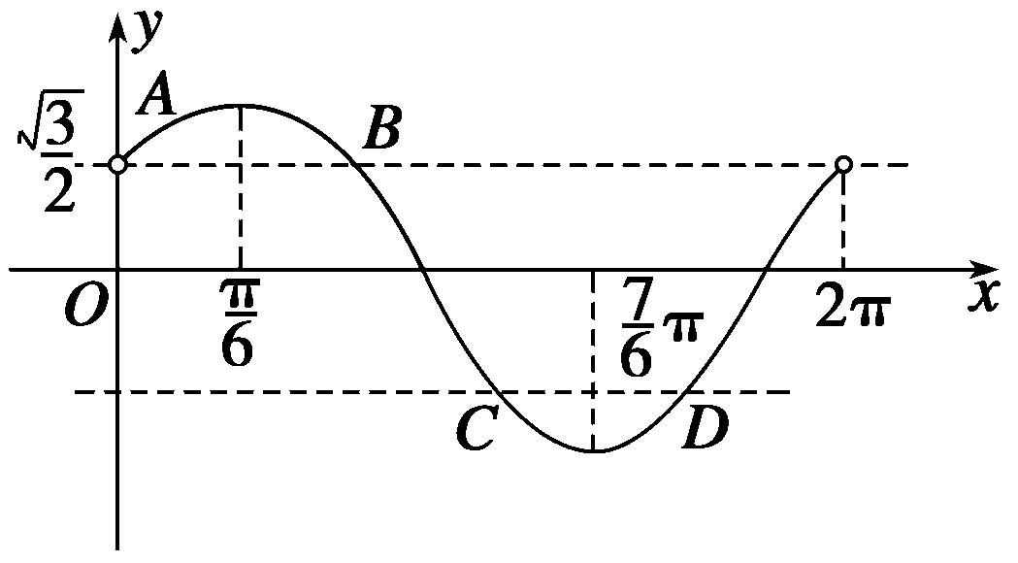
高考题型精练
1
2
3
4
5
6
7
8
9
10
9.设关于θ的方程 cos θ＋sin θ＋a＝0在区间(0,2π)内有相异的两个实根α、β.
(1)求实数a的取值范围；

Slide 45
高考题型精练
1
2
3
4
5
6
7
8
9
10
由图知，方程在(0,2π)内有相异实根α，β的充要条件

Slide 46
高考题型精练
1
2
3
4
5
6
7
8
9
10
(2)求α＋β的值.

Slide 47
高考题型精练
1
2
3
4
5
6
7
8
9
10

Slide 48
高考题型精练
1
2
3
4
5
6
7
8
9
10

Slide 49
高考题型精练
1
2
3
4
5
6
7
8
9
10
10.已知函数f(x)＝log_{a}x＋x－b(a>0，且a≠1)，当2<a<3<b<4时，函数f(x)的零点x₀∈(n，n＋1)，n∈N*，求n的值.
解 由于2<a<3<b<4，故f(1)＝log_{a}1＋1－b＝1－b<0，
而0<log_{a}2<1,2－b∈(－2，－1)，
故f(2)＝log_{a}2＋2－b<0，

Slide 50
高考题型精练
1
2
3
4
5
6
7
8
9
10
又log_{a}3∈(1,2)，3－b∈(－1,0)，
故f(3)＝log_{a}3＋3－b>0，
因此函数必在区间(2,3)内存在零点，故n＝2.

